Slide 1
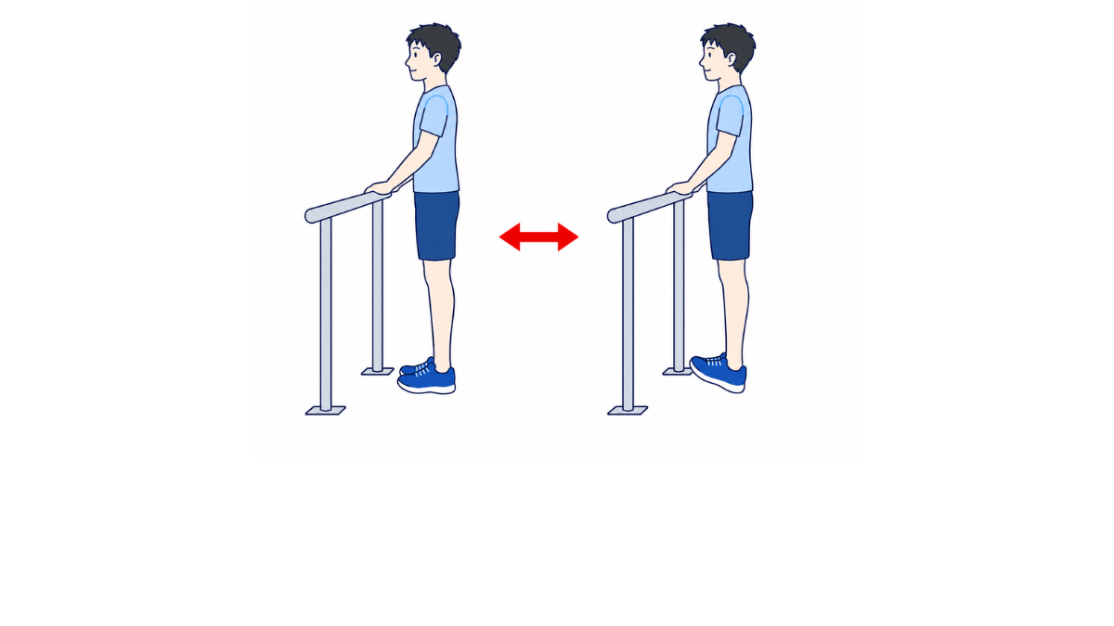
10回×2セット
・手すりを把持して、つま先を上げましょう。
・足の力を使ってつま先を上げるようにしましょう。

